Slide 1
オープンソース下流開発フレームワーク 「blanco Framework」
の最新動向
公開文書
2007.03.17
いがぴょん (伊賀 敏樹)
blanco Framework コミッタ

Slide 2
Agenda
blanco Framework コミッタ 自己紹介
(2分: 伊賀敏樹・山本耕司・内林宏武)
blanco Framework ご紹介 (15分:伊賀)
その他の定義書の紹介(5分:伊賀)
blanco Framework の最新動向
  OSC2006 Tokyo/Fall以降の変化 (7分:伊賀)
    blancoDbDotNetのODP.NET対応(1分: 内林)
JExcelApi日本語化パッチへの取り組み
(5分:山本)
質疑応答・意見交流 (10分)

Slide 3
その他の定義書の紹介
※「blanco Framework ご紹介」 の後

Slide 4
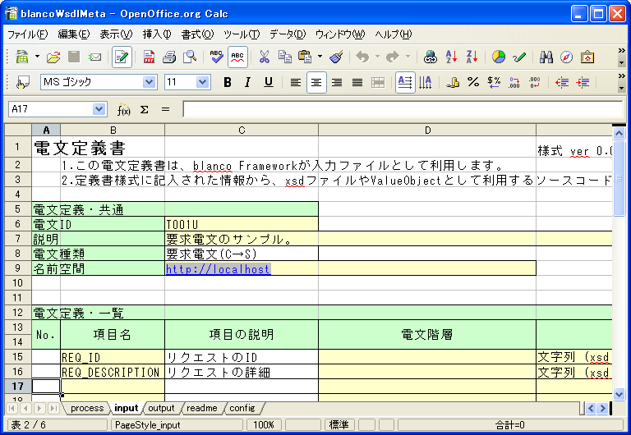
電文定義書

Slide 5
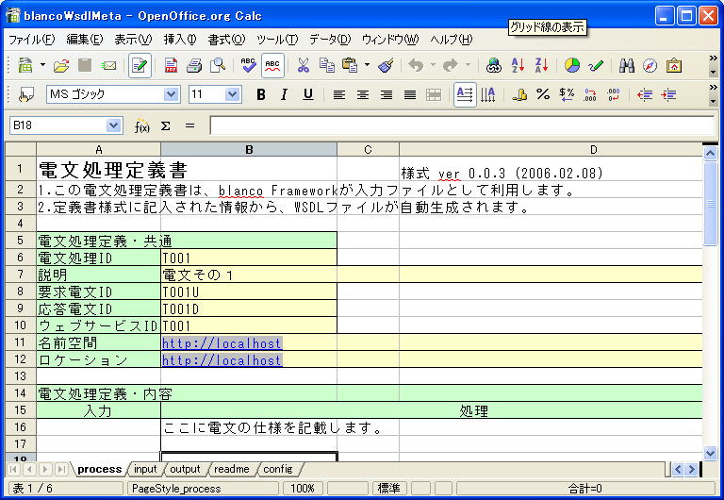
電文処理定義書

Slide 6
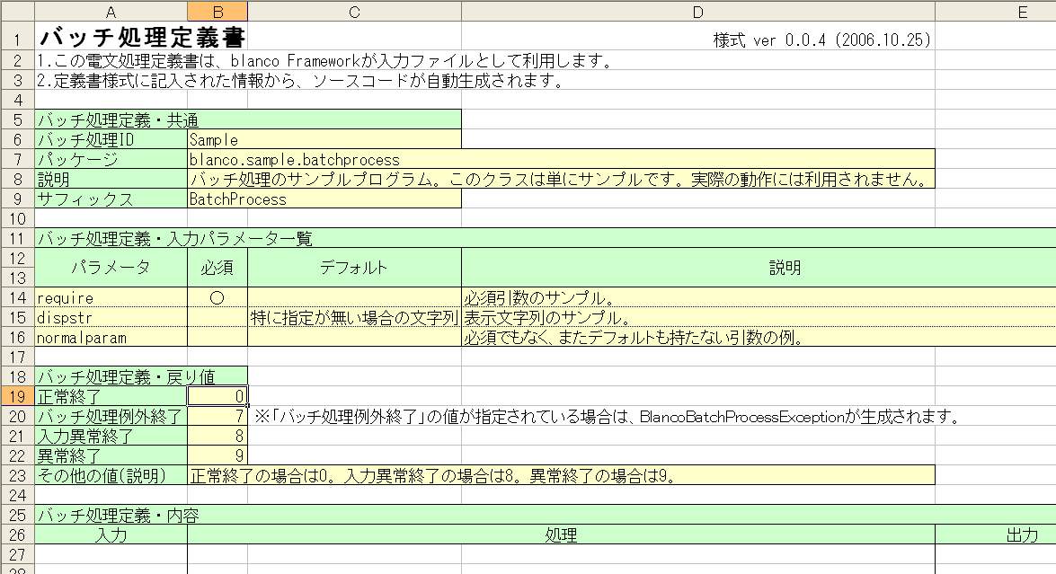
バッチ処理定義書

Slide 7
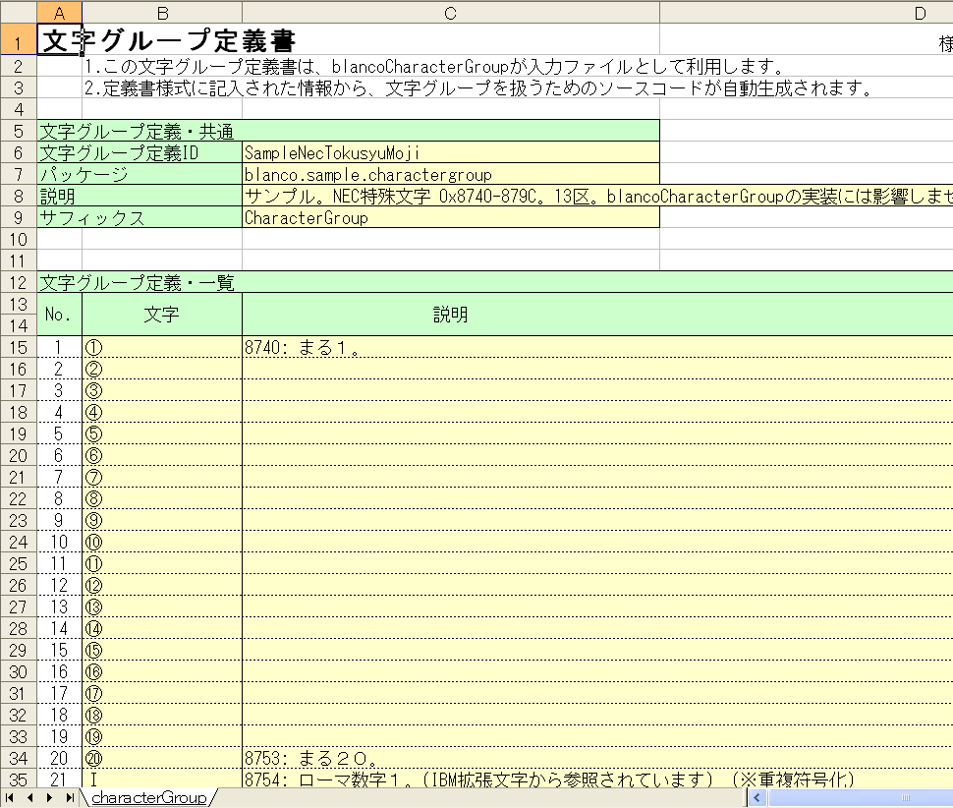
文字グループ定義書

Slide 8
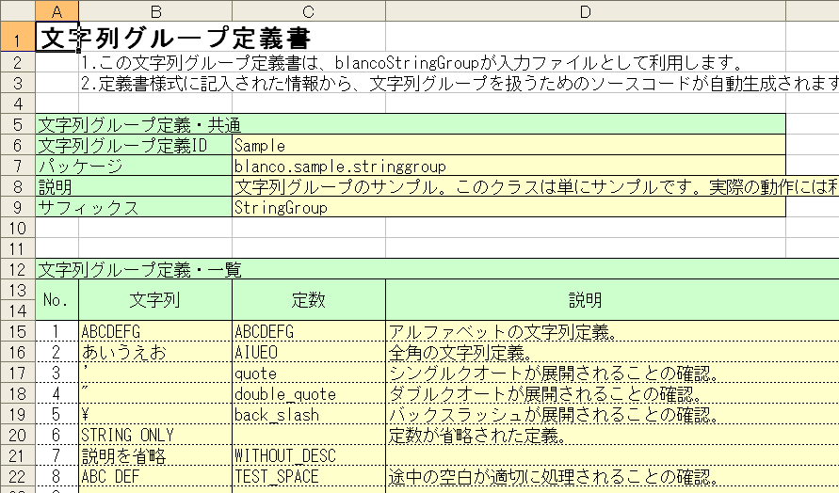
文字列グループ定義書

Slide 9
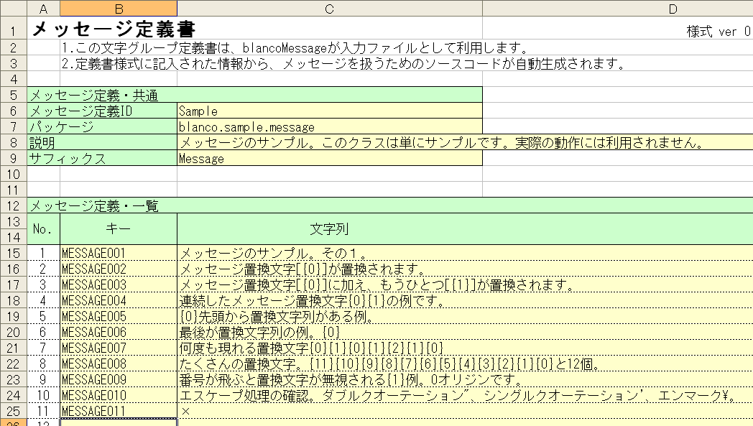
メッセージ定義書

Slide 10
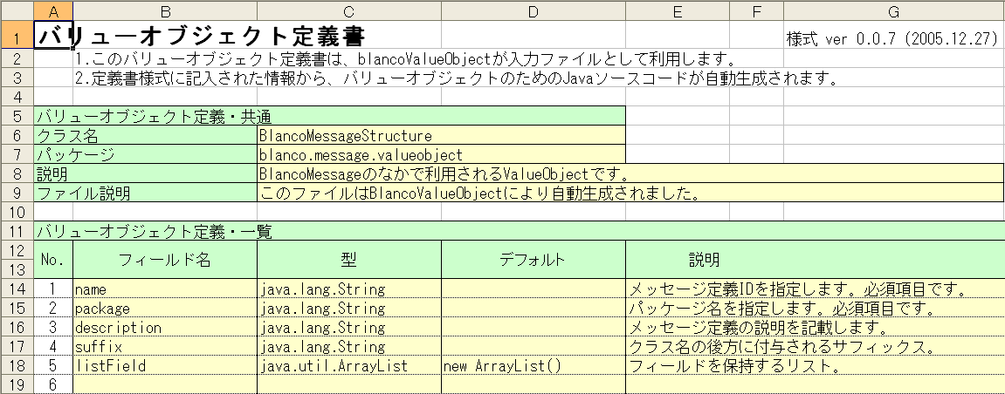
バリューオブジェクト定義書

Slide 11
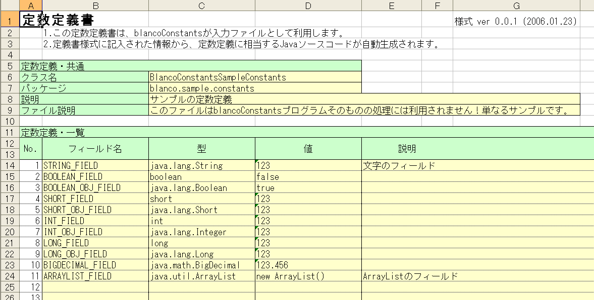
定数定義書

Slide 12
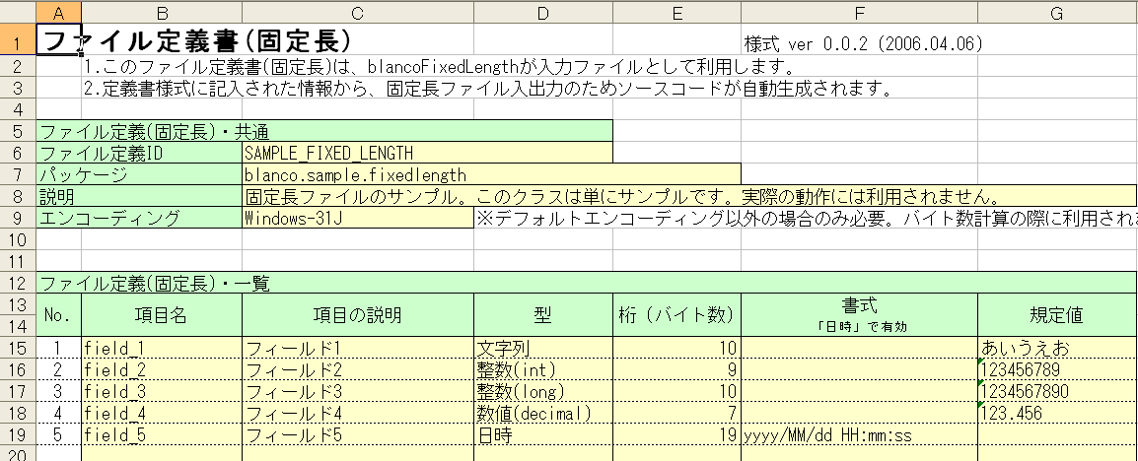
ファイル定義書(固定長)

Slide 13
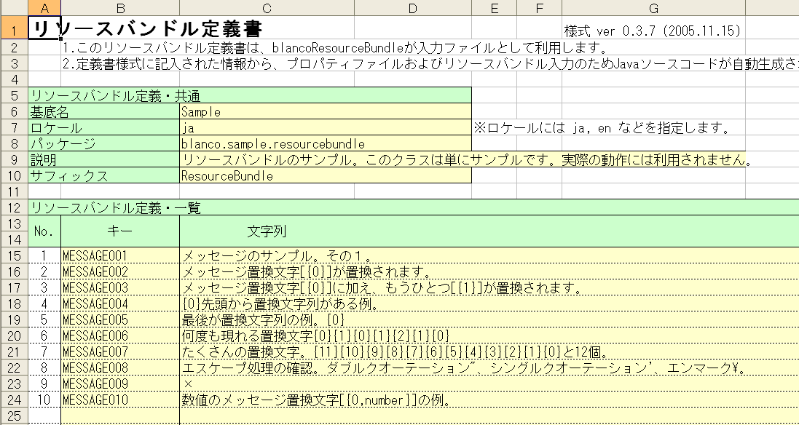
リソースバンドル定義書

Slide 14
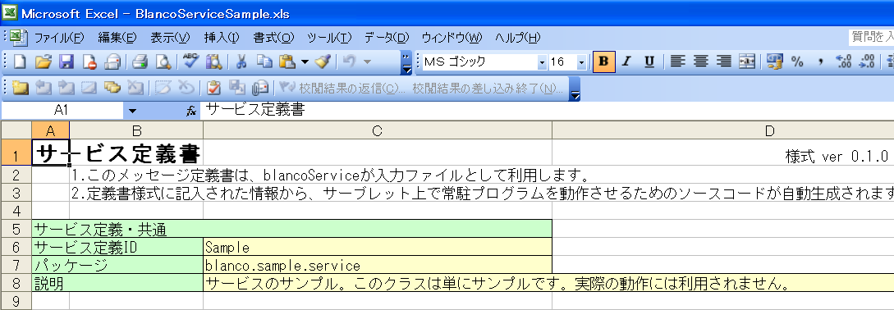
サービス定義書

Slide 15
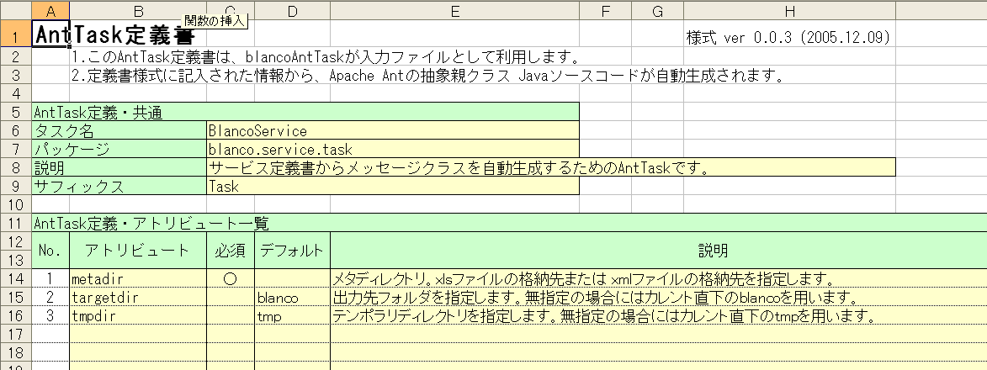
AntTask定義書

